Slide 1
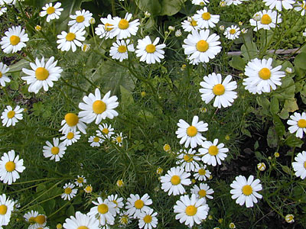
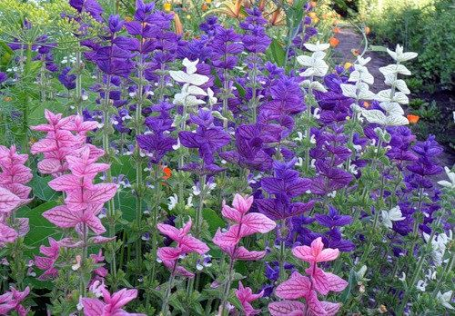
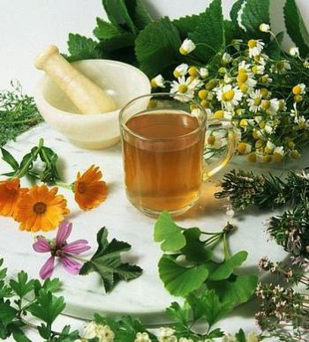
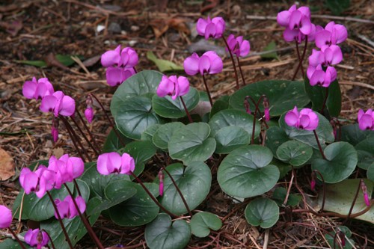
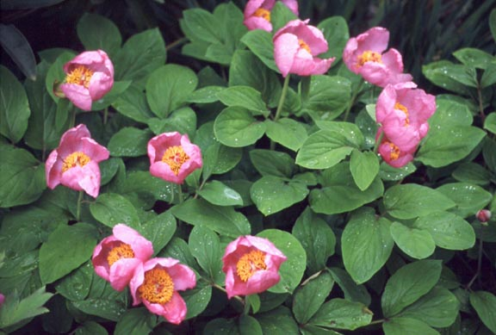
ჰეკატეს ბაღის სამკურნალო მცენარეები აჭარის ფლორაში

Slide 2
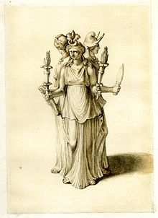
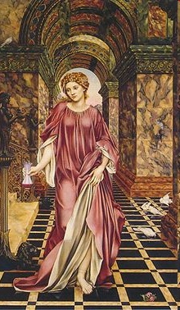

Slide 3


Slide 4
ჰეკატეს ბაღის მცენარეები ამჟამად ცნობილი ,, ორფიკული არგონავტიკული’’ და ბერძნულ-რომაული წყაროებით 41-ია და უმთავრესად ადგილობრივი კოლხურ-იბერიული მცენარეებია.

Slide 5
ჰეკატეს ბაღის 41 მცენარიდან აჭარის ფლორაში გავრცელებულია 25 დასახელების სამკურნალო მცენარე, რომლებიც გაერთიანებულია 18 ოჯახსა და 25 გვარში. ისინი მიეკუთვნება ფარულთესლოვან მცენარეებს; ერთი სახეობა - ვენერას თმა, წარმოადგენს გვიმრანაირებს.

Slide 6
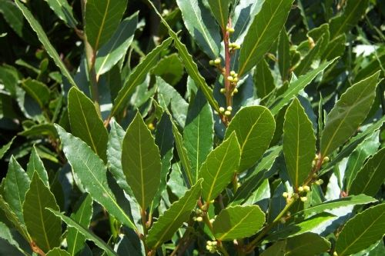
Laurus nobilis – კეთილშობილი დაფნა
დაფნის ფოთლებს დიდი გამოყენება აქვს საერთოდ კულინარიაში, განსაკუთრებით დასავლეთ საქართველოში. ნაყოფი გამოიყენება მედიცინაში
Notes:
ghgjhgjgjhgjgjhg

Slide 7
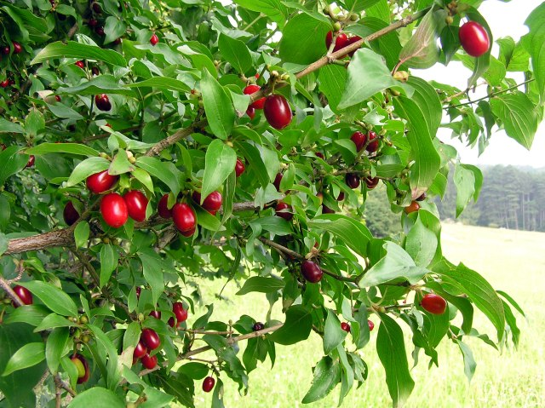
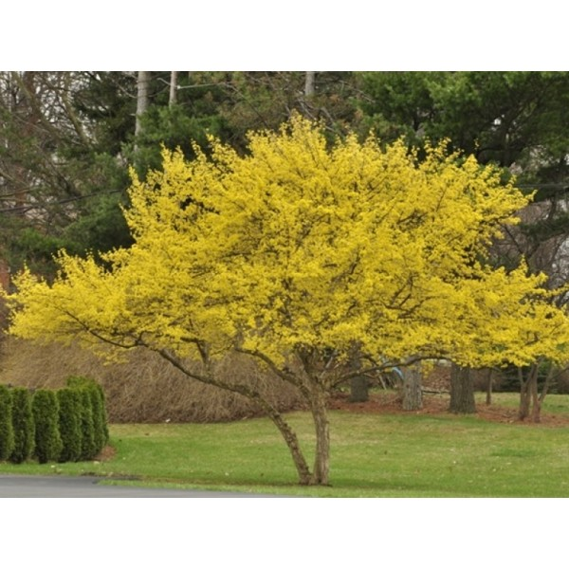
შინდი- cornus mas
მცენარეს ფართოდ იყენებენ შემკვრელ საშუალებად, აგრეთვე ავიტამინოზის დროს
Notes:
hjhklhkhkhkhkjh

Slide 8
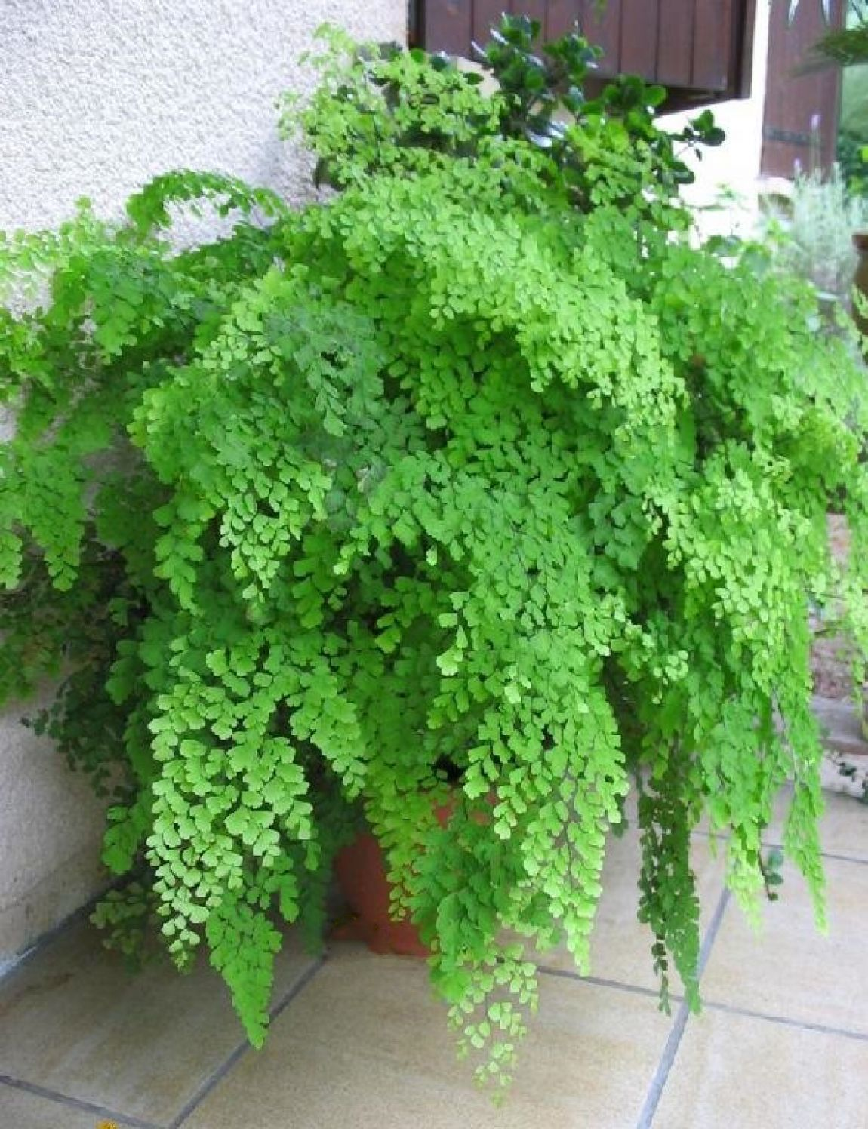
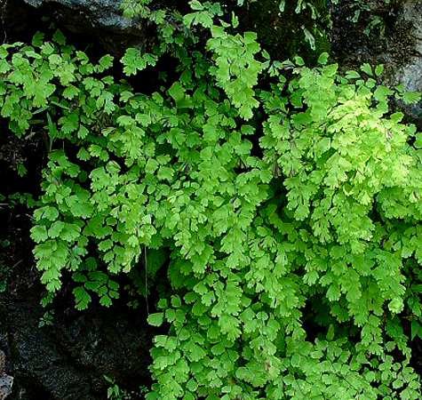
Adiantum capillus-ადიანტოსი
ვენერას თმა - ველურად იზრდება მთის მდინარეთა ნაპირებზე, ჩანჩქერებთან და სხვ. გამოიყენება ზედა სასუნთქი გზების და საერთოდ ლორწოვანი გარსის გაღიზიანებისა და ანთების დროს.

Slide 9
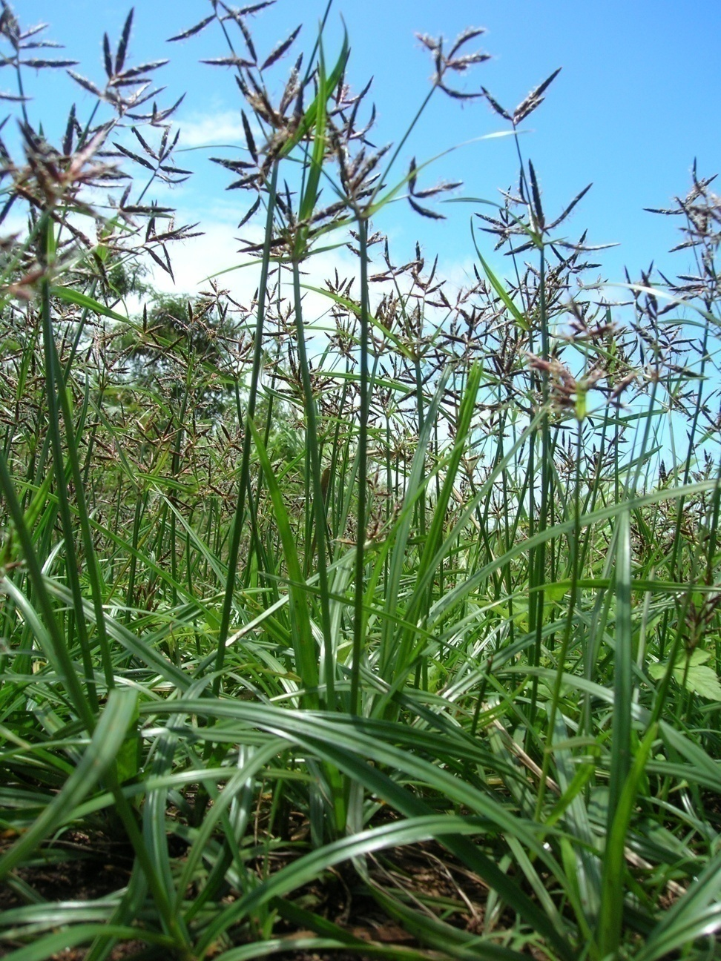
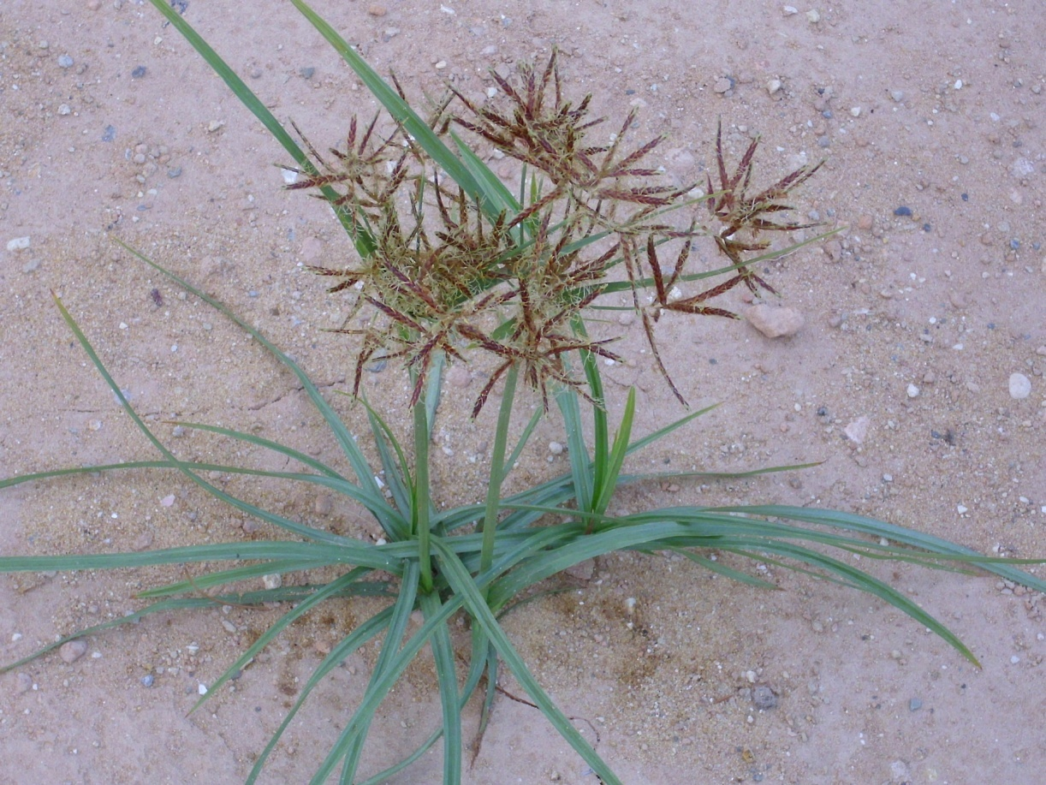
Cyperus rotundus-მრგვალი თავნასკვა, წამალწვრილა
“მისი კეთილსურნელოვანი ბოლქვი მალამოს დასამზადებლად გამოიყენებოდა”თითქოს მედეას დროს, ამიტომ შემორჩა ქართული სახელწოდების ერთ-ერთ სინონიმად.

Slide 10
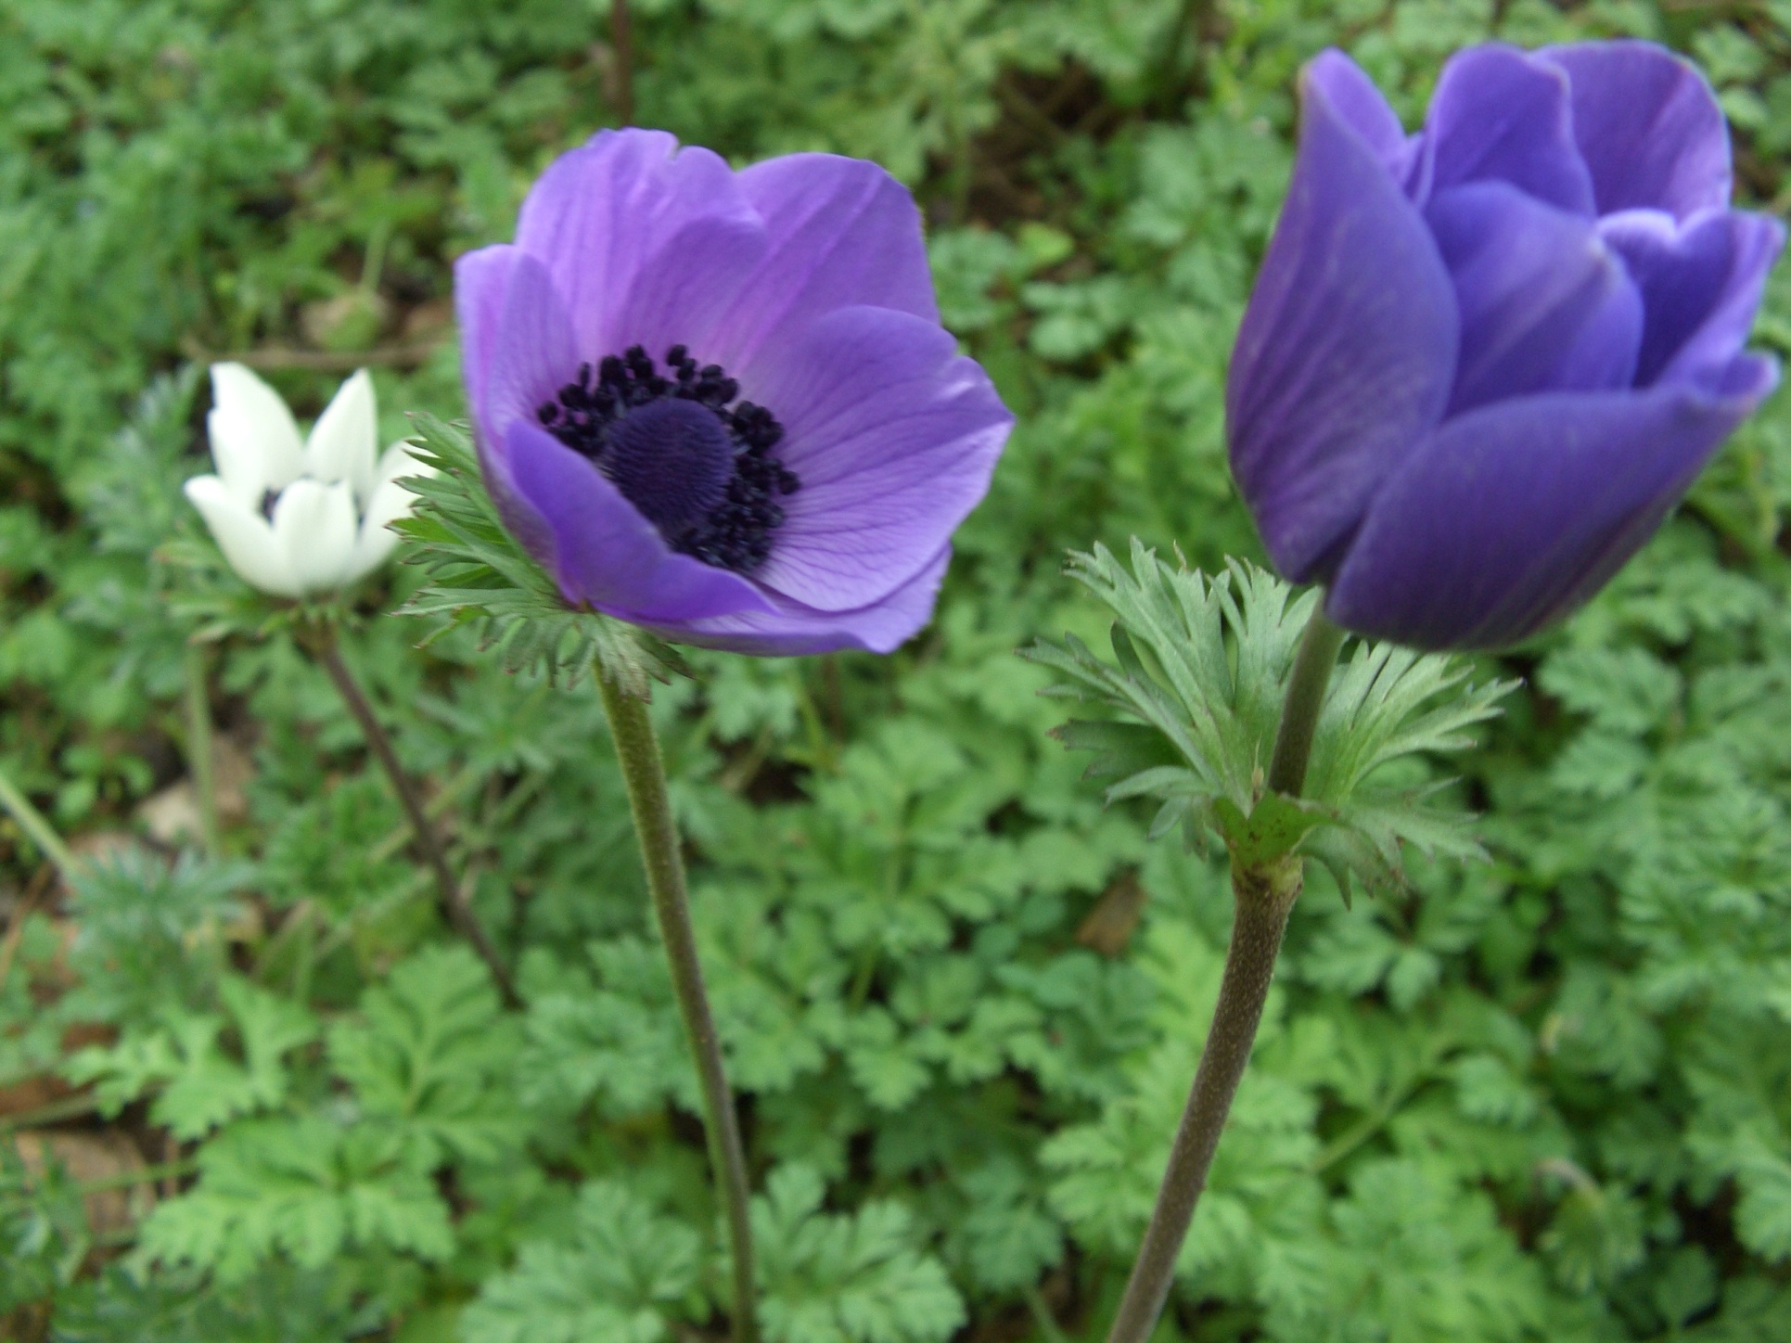
Anemone coronaria-ფრინტა
მცენარის ფოთლებს ნარკოტიკული თვისებები აქვს. ხალხურ მედიცინაში, როგორც ოფლმდენი საშუალება, თირკმლებისა და ფილტვების მოქმედების გამაძლიერებელი.

Slide 11
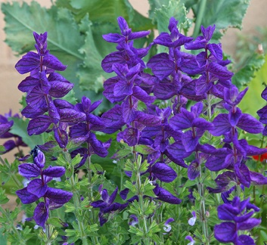
Salvia Hovminum-სალბი
პოპულარული მცენარეა. მედეას ბაღის მცენარეთა განხილვისას, მასზე წერენ, რომ იგი ღვინოსთან ერთად იხმარებოდა გაბრუებისა და დაძინების მიზნით.

Slide 12
Cyclamen-ყოჩივარდა (Primulaceae)
მედიცინაში მას იყენებენ რევმატიზმის, პოდაგრის, თავის ტკივილის, ქალური დაავადებების დროს. შპრენგელი წერს, რომ ციკლამენი “ცნობილი იყო, როგორც საშუალება ავი ძალის წინააღმდეგ.

Slide 13
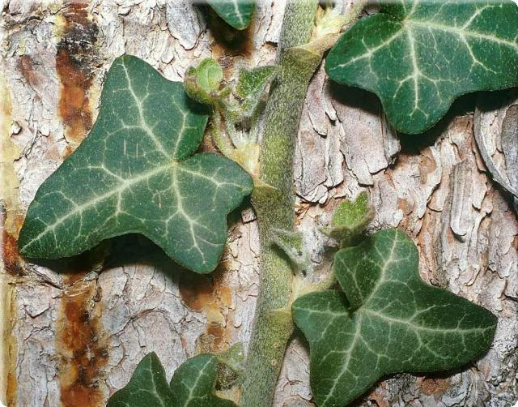
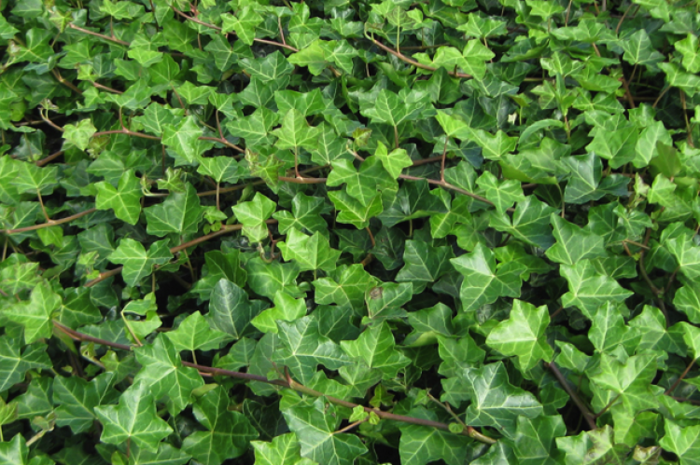
Hedera folium-სურო
ხალხურ მედიცინაში იყენებენ ფოთლებს ლორწოვანი გარსის ქრონიკული კატარის, ტუბერკულოზის, რახიტის დროს, აგრეთვე დამწვრობისა და დაჩირქებული ჭრილობების დროს. ციკლამენთან ერთად იგი ცნობილი იყო, როგორც საშუალება ავი ძალის წინააღმდეგ.

Slide 14
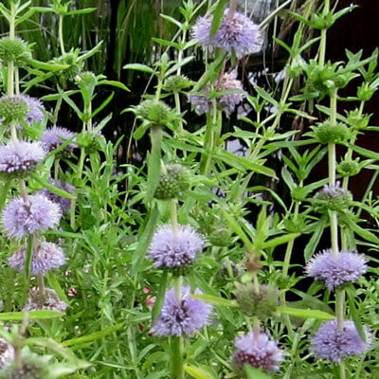
Mentha cervina-პიტნა
მედეას ბაღის აღმწერი მის გამოყენებაზე მწირ ცნობებს იძლ ევა: “ღერო და ფოთლები გამოიყენებოდა ჭრილობების სამკურნალოდ”.

Slide 15
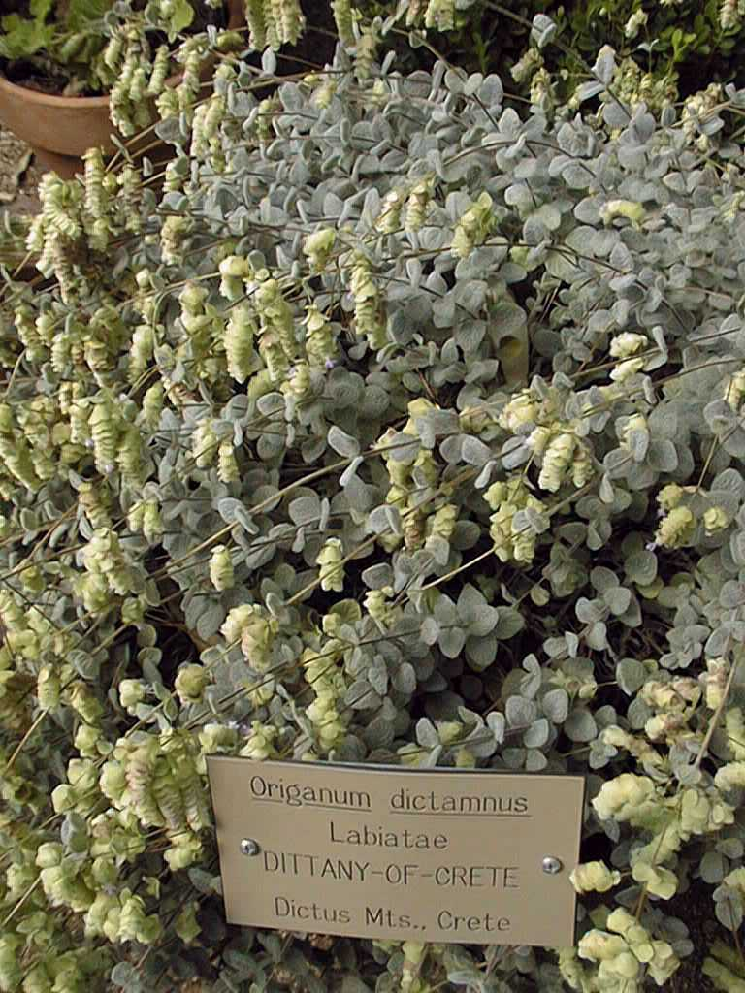
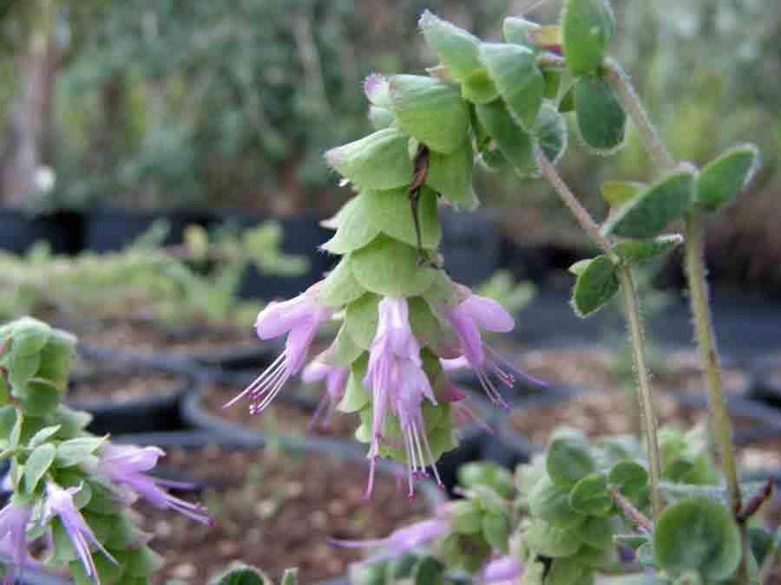
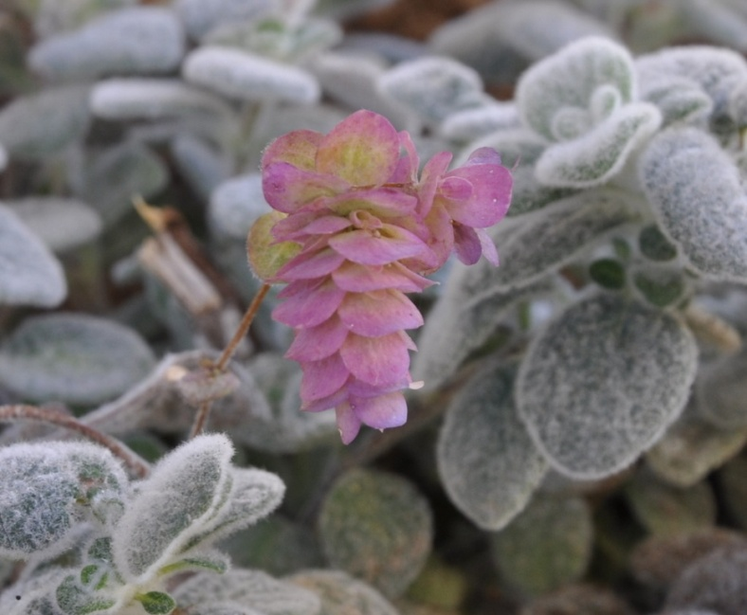
Origanum dictamnus-თავშავა
“ორფიკული არგონავტიკის” მიხედვით მედეას დროს მშრალი ტეხადი სახით გამოიყენებოდა გველისა და სხვა შხამიანი ცხოველების ნაკბენისას. ძალა ამითი იმდენად დიდი იყო, რომ სხეულზე ჩამოკიდებული ისინი აძინებდნენ შხამიან ცხოველებს”

Slide 16
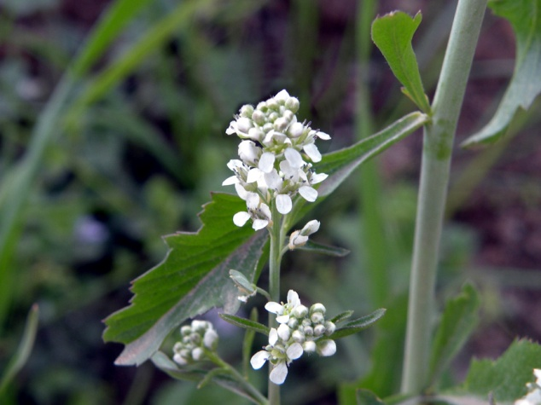
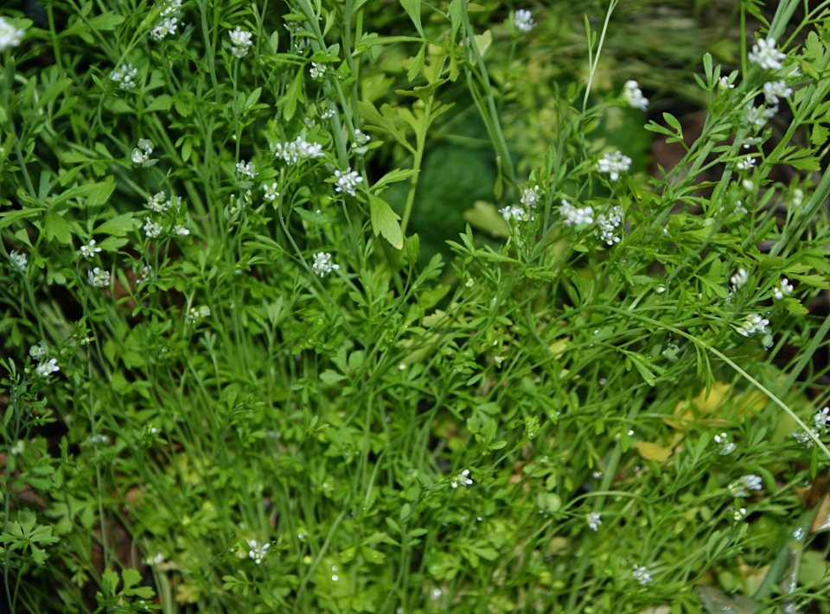
Lepidium sativum-წიწმატი
შპრენგელის მიხედვით, თითქოს მედეას დროს იყენებდნენ “შხამიანი ჭიების წინააღმდეგ”

Slide 17
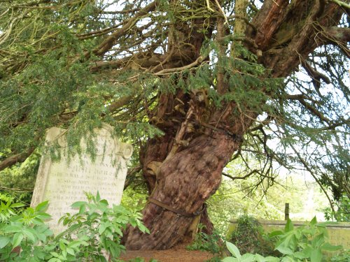
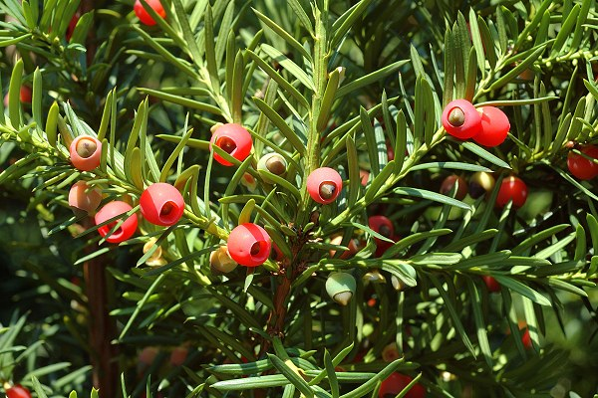
Taxus baccata-ურთხელი
მედეას მიერ გამოიყენებოდა შხამის საწინაღმდეგოდ.

Slide 18
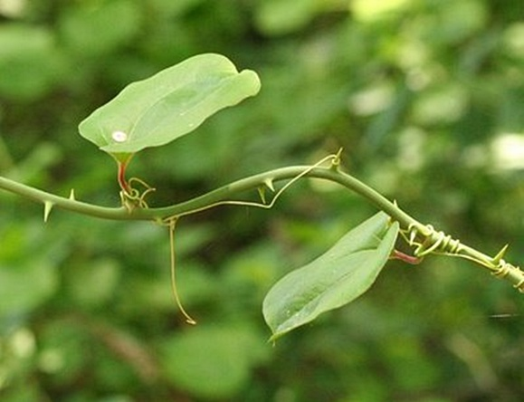
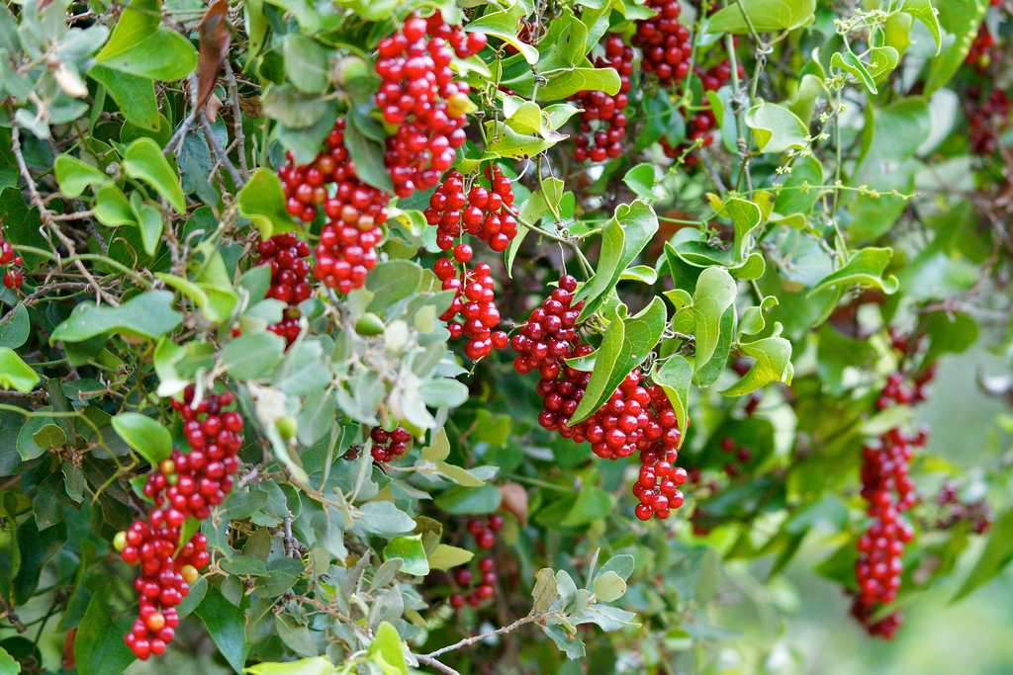
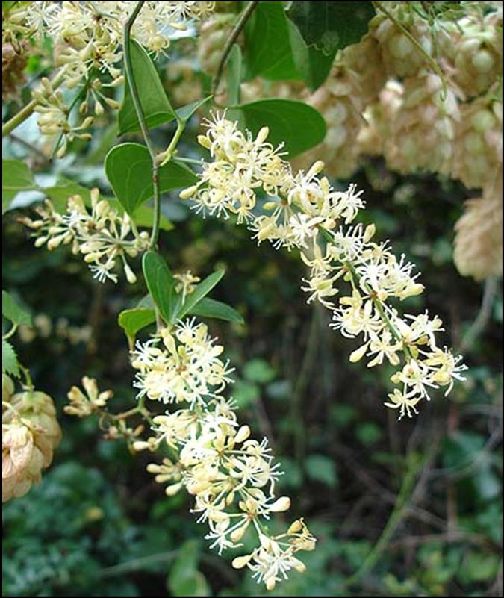
Smilax aspera-ეკალღიჭი
“მთელ სახელმწიფოში გამოიყენებოდა, როგორც გველის ნაკბენის და შხამსაწინააღმდეგო საშუალება”

Slide 19
Anthemis nobilis-ირაგა
გამონახარში პირში გამოსავლებად. იყენებენ ოყნების სახით. აგრეთვე როგორც შემვრელი და ოფლმდენი საშუალება.

Slide 20
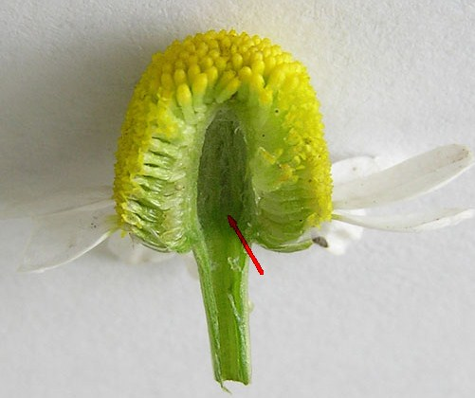
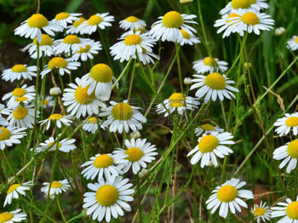
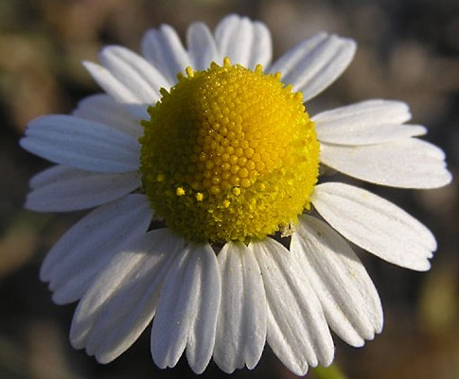
Matricaria hamomilae-გვირილა,ბაბუნა
მიმომხილველი ამბობს, რომ “მათი სამკურნალო მოქმედება ცნობილია”

Slide 21
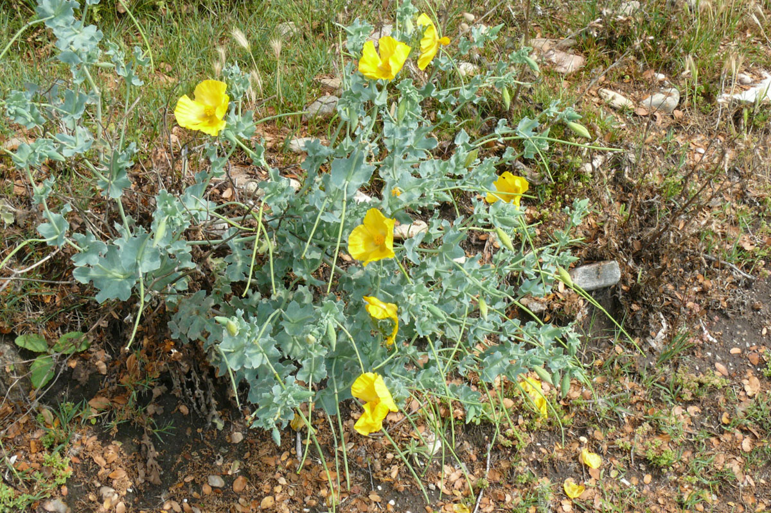
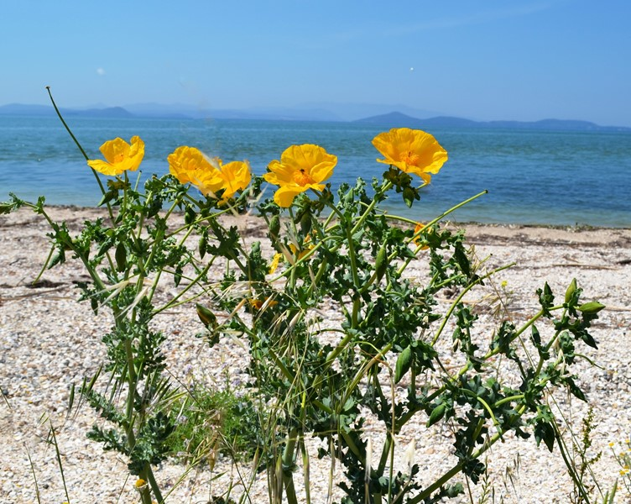
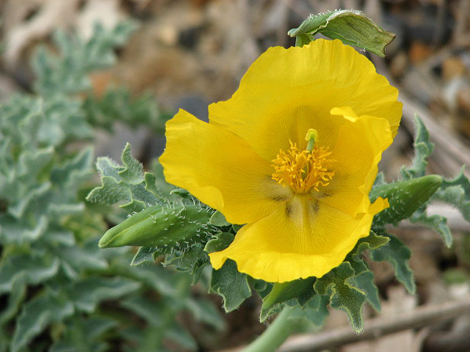
Glaucium luteum-ყაყაჩურა
“ხველის დასაწყნარებლად და სულის ხუთვის საწინააღმდეგოდ”

Slide 22
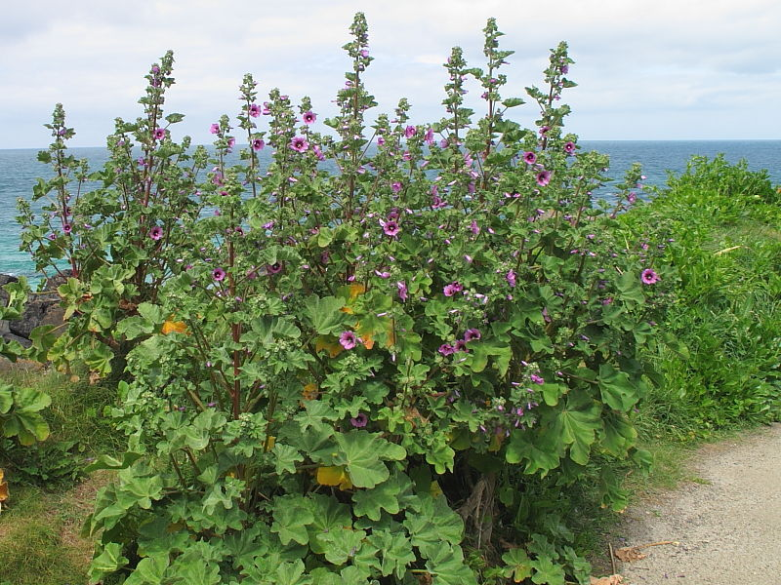
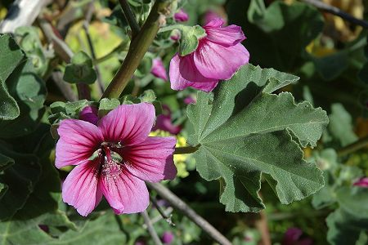
Malva-მალვა

Slide 23
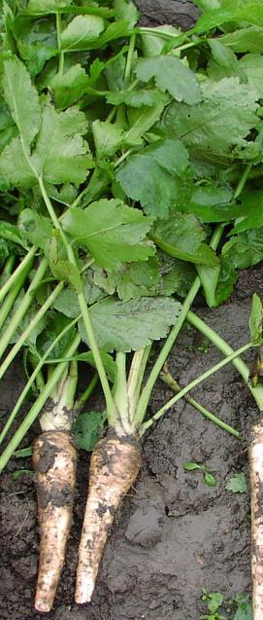
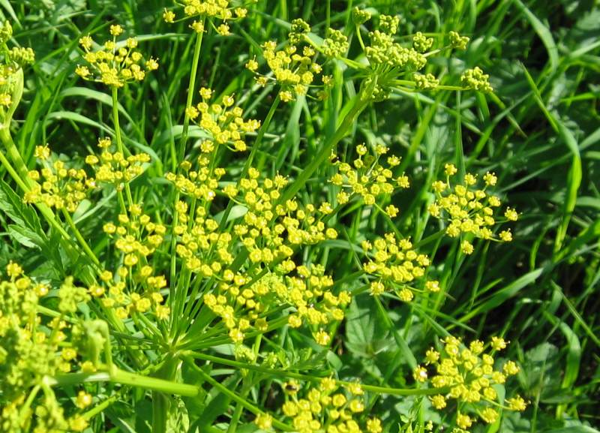
Pastıhaca lucıda-ძირთეთრა
ნახარშს იყენებენ, როგორც ძალის მომგვრელი საშუალებას, აგრეთვე საჭმლის მომნელებელი ორგანოების ანთებისას.
Pastinaka sativa

Slide 24
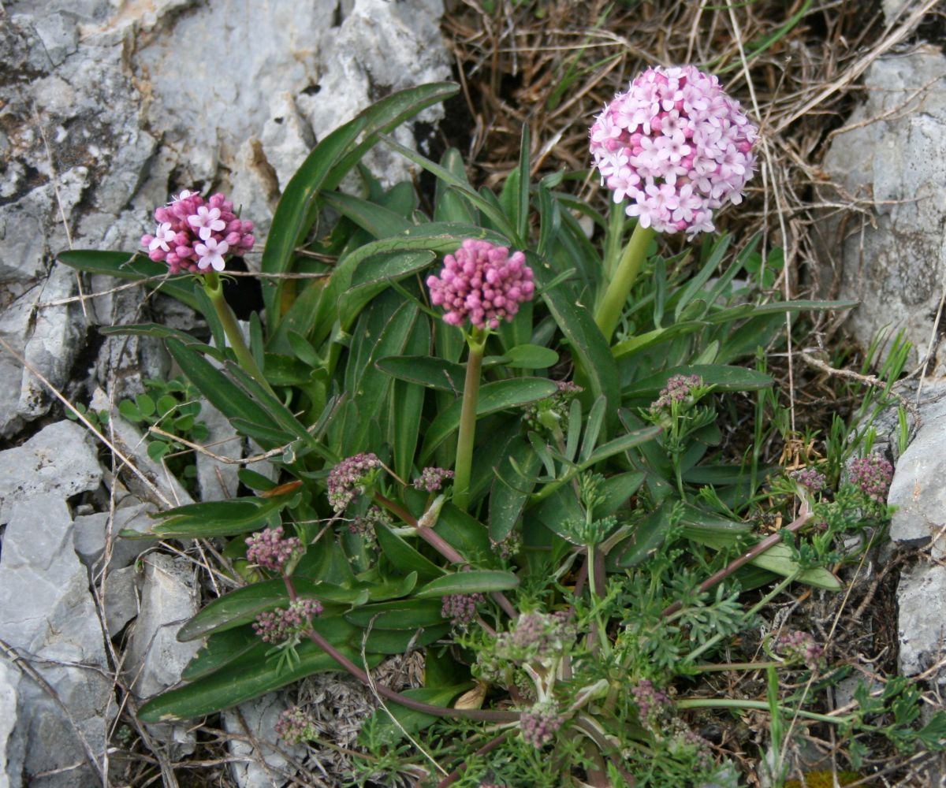
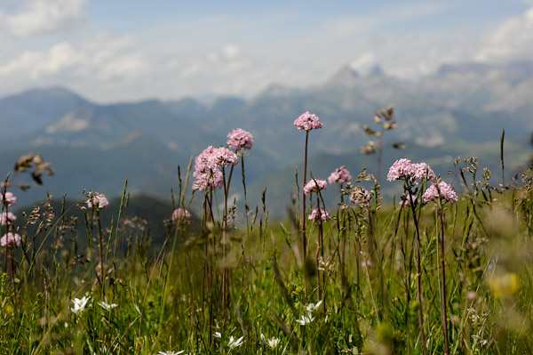
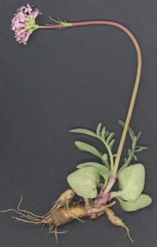
Valeriana tuberosa-კატაბალახა
ცნობილია უძველესი დროიდან, როგორც ნერვული სისტემის დამაწყნარებელი, უძილობის საწინააღმდეგო საშუალება. გამიყენება სპაზმების დროს

Slide 25
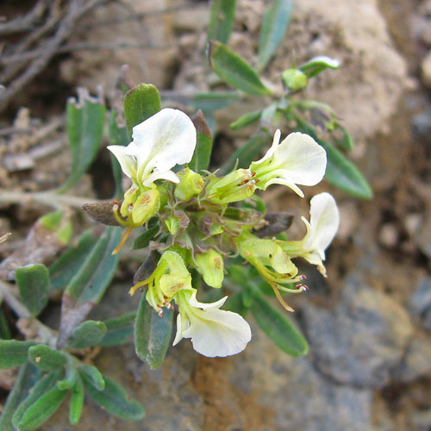
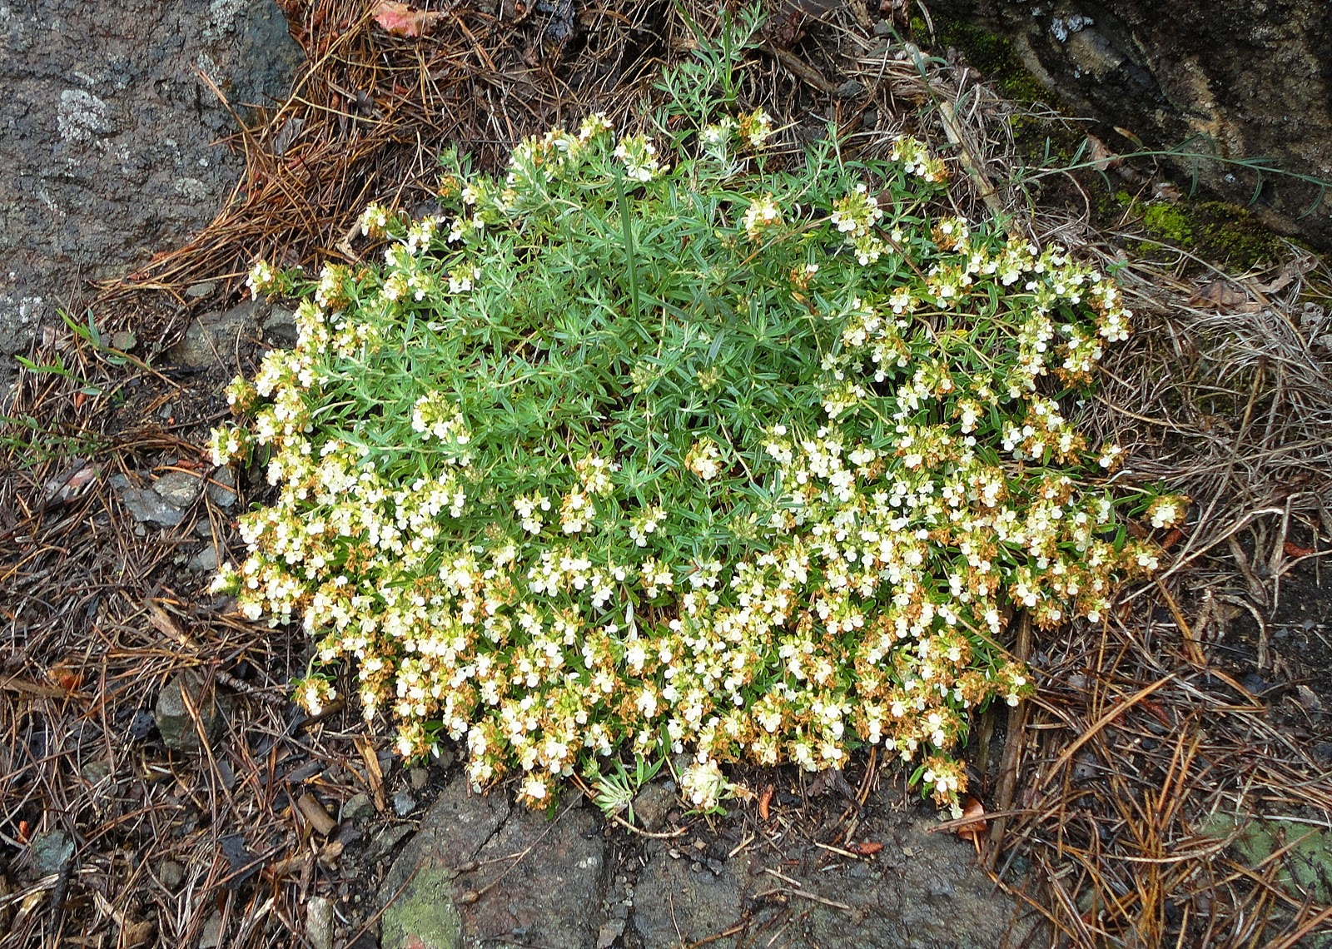
Teucrium montanum-ჭარელა
ხალხურ მედიცინაში გამოყენებულია, როგორც სისხლდენის შემაჩერებელი და ბუასილის სამკურნალო საშუალება. მედიცინაში დამტკიცებულია მისი ძლიერი ანტიპარაზიტული მოქმედება

Slide 26
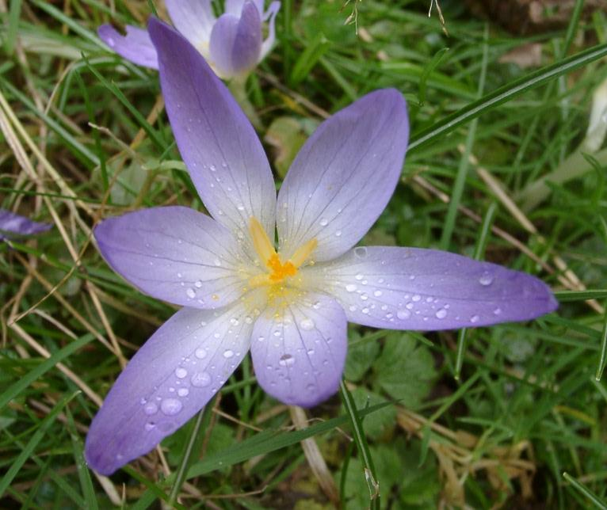
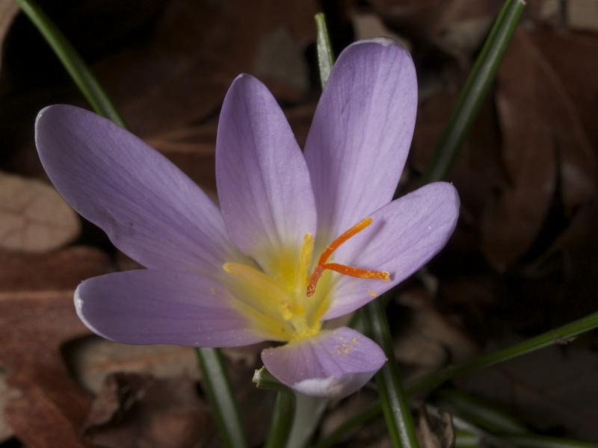
Crocus-ზაფრანა
Notes:
Crocus speciosus

Slide 27
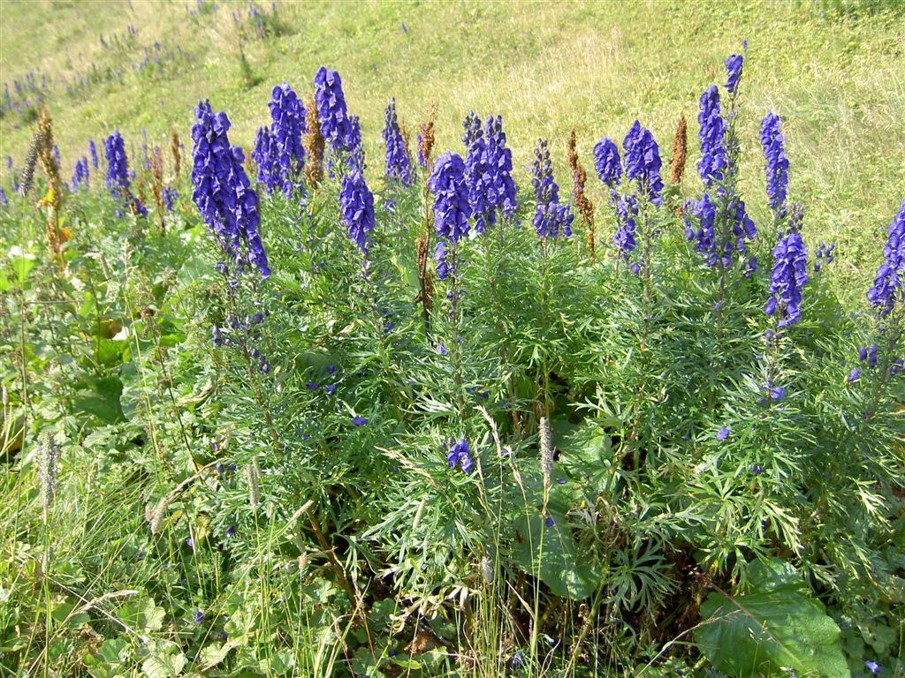
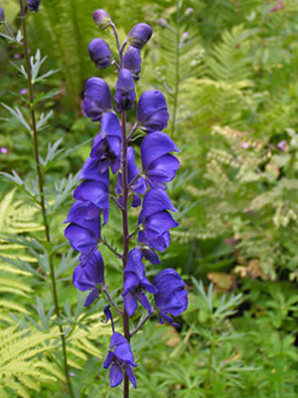
Aconitum-აკონიტუმი, ტილჭირი
შეიცავს ძლიერ შხამიან ნივთიერებას - აკონიტინს

Slide 28
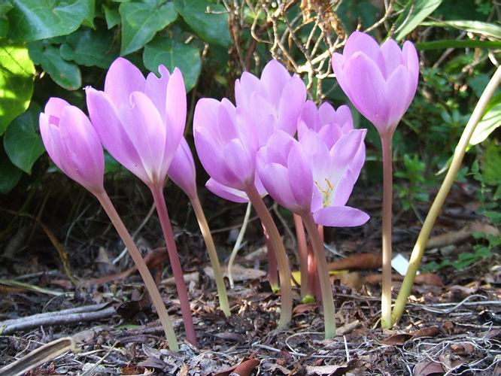
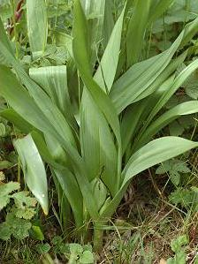

Colchicum-უცუნა, სათოვლია
იყენებენ ნევრლგიის, პოდაგრის, რევმატიზმის წინააღმდეგ

Slide 29




Solanum insenum-ძაღლყურძენა
Solanum nigrum
Solanum dulcamara

Slide 30


Atropa-შმაგა
პრეპარატი ატროპინი, ბელადონას წვეთები, ექსტრაქტები ნაყენები

Slide 31
თქმულება სამკურნალო მცენარეთა ჰეკატეს ბაღის არსებობის შესახებ ემყარება უაღრესად რეალურ საფუძვლებს. მისი სახით ჩვენ ხელთა გვაქვს მსოფლიოში ერთ-ერთი უძველესი სამკურნალო მცენარეთა ბაღის საკმაოდ სრული სურათი, რაც კიდევ ერთხელ მიუთითებს კოლხურ-იბერიული მედიცინის ღრმა ფესვებზე.

Slide 32
მადლობა ყურადღებისათვის! გისურვებთ ჯანმრთელობას!
Notes:
მადლობა ყურადღებისათვის! გისურვებთ ჯანმრთელობას!

